Slide 1
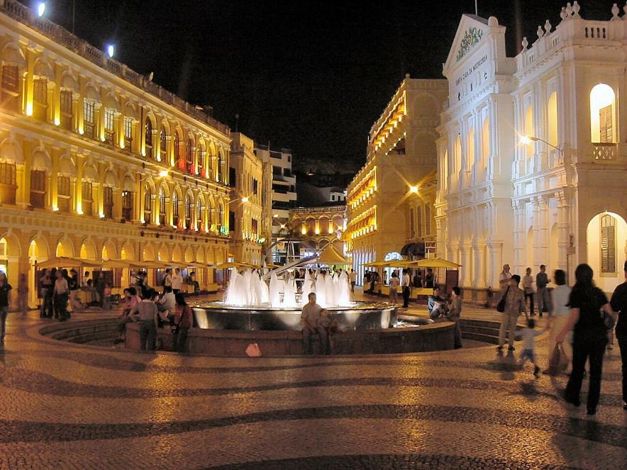
Macao – Chine Suite Et Fin
La place du Sénat.
Cliquez Droit PPS
En Manuelle merci

Slide 2
La création de cette administration remonte au milieu du XVIe siècle8, lorsque Macao a été colonisé et occupé graduellementc par les Portugais. Ils ont rapidement apporté la prospérité à la zone, ce qui en a fait une grande ville et un intermédiaire important dans les échanges entre la Chine, l'Europe et le Japon, en atteignant son apogée à la fin du XVIe et au début du XVIIe siècle. À partir de 1887, la Chine reconnaît officiellement la souveraineté et l'occupation perpétuelle — sur une durée de 99 ans dans un premier temps — du Portugal à Macao à travers le traité sino-portugais de Pékin, un des traités inégaux signés entre les puissances impériales occidentales et les empires colonisés d'Extrême-Orient8.

Slide 3
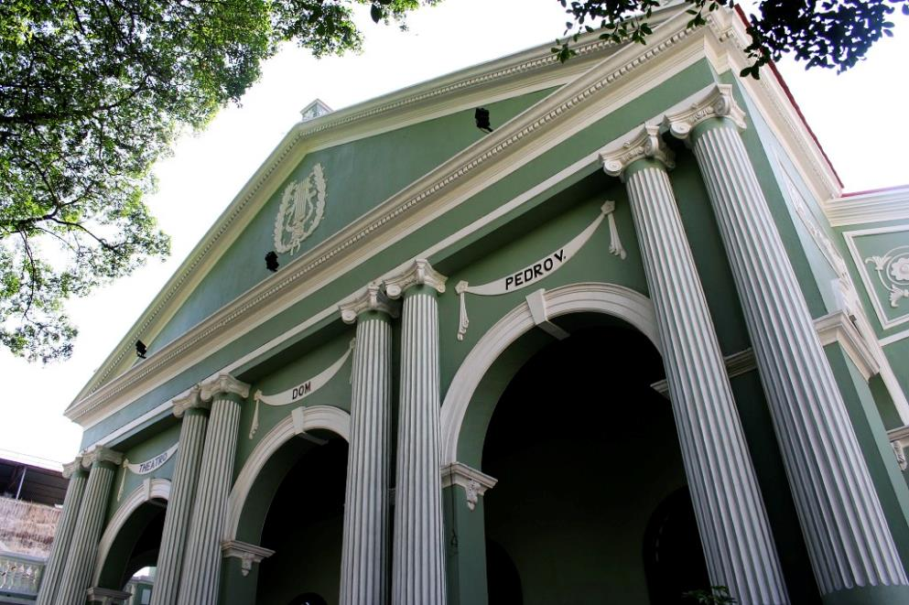
Théâtre Dom Pedro V.

Slide 4
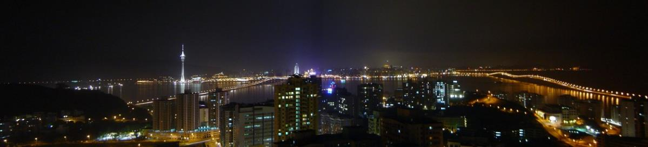
Panorama de Macao la nuit.

Slide 5
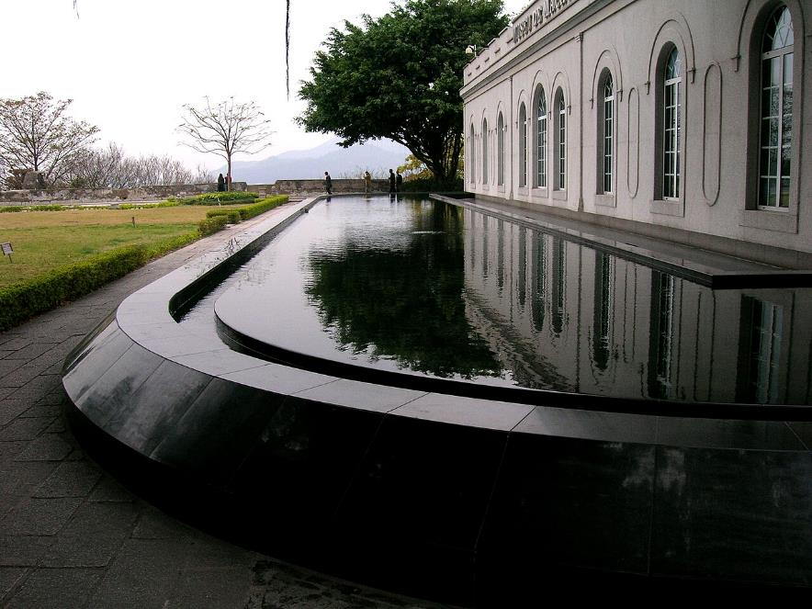
Forteresse du Monte.

Slide 6
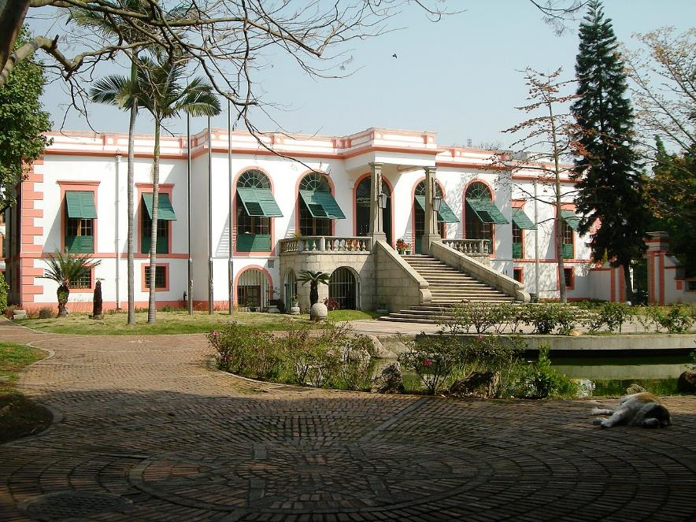
Casa Garden.

Slide 7
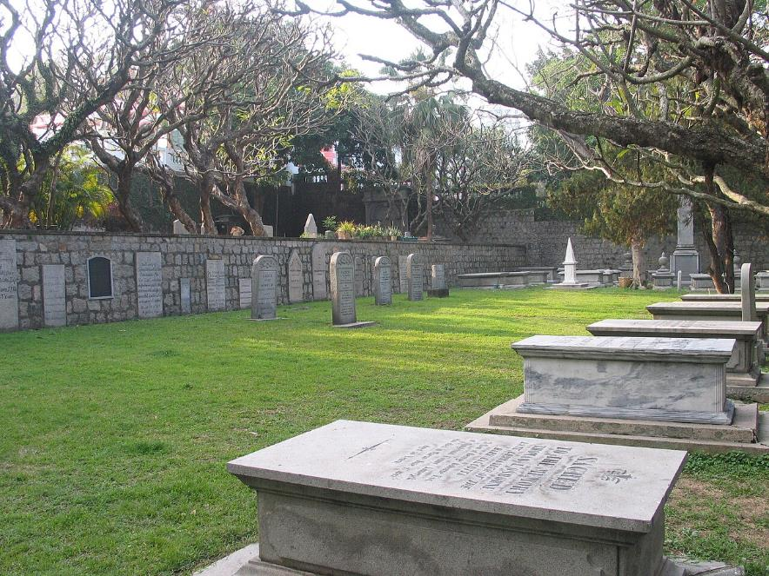
Cimetière protestant.

Slide 8
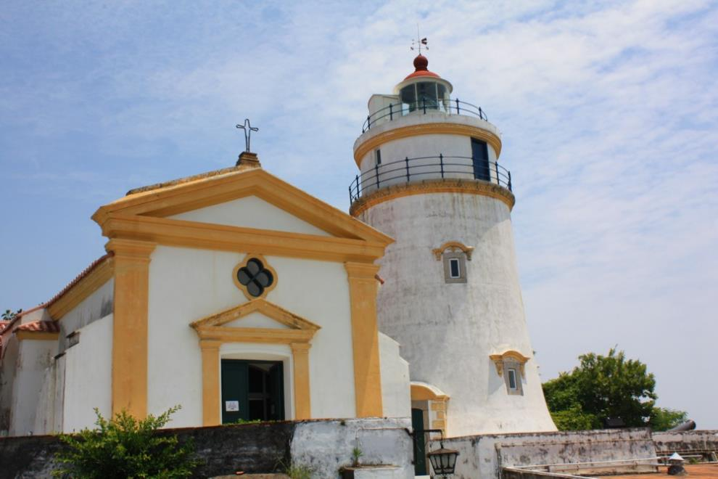
forteresse de la Guia.

Slide 9
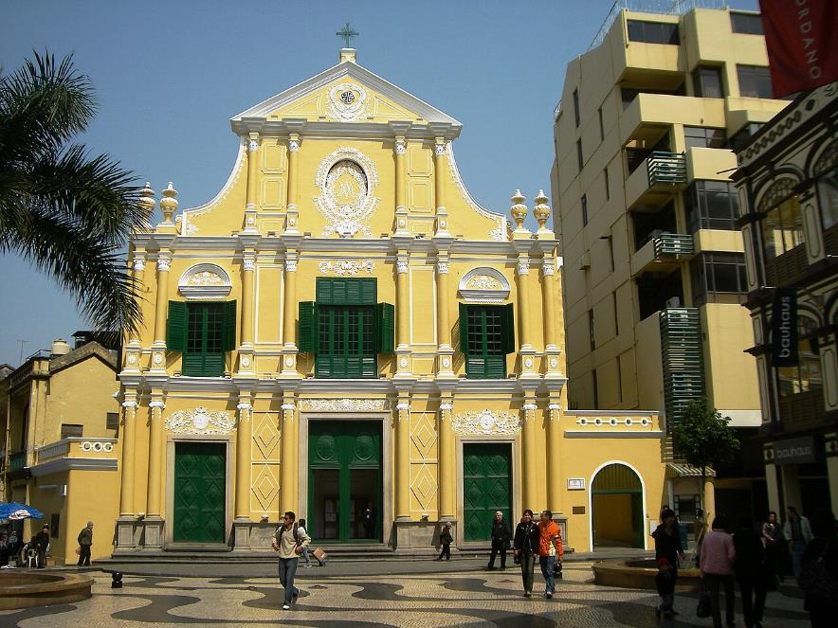
L'église Saint-Dominique.

Slide 10
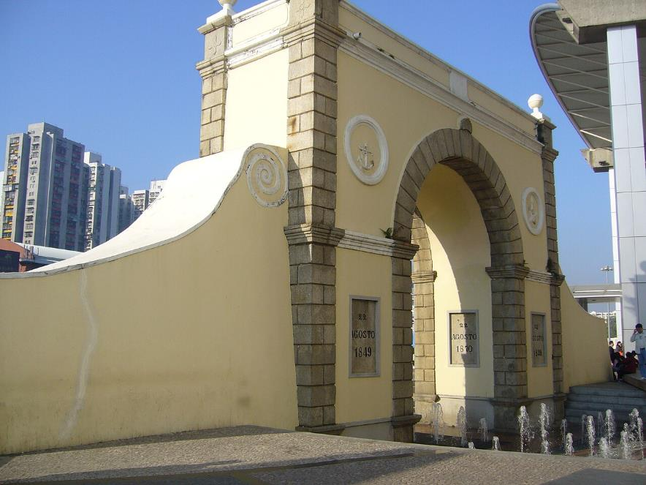
Portas do cerco.

Slide 11
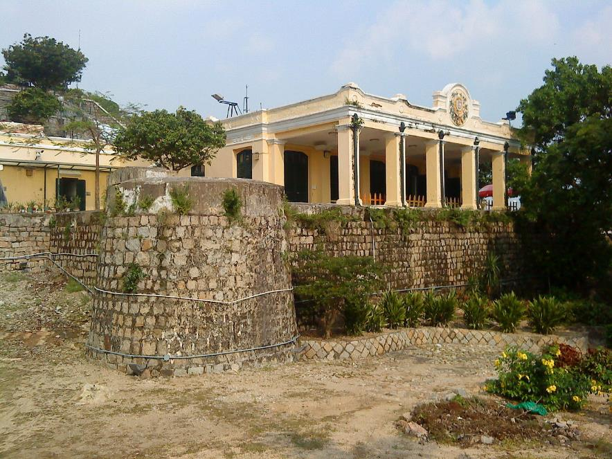
La forteresse de Taipa.

Slide 12
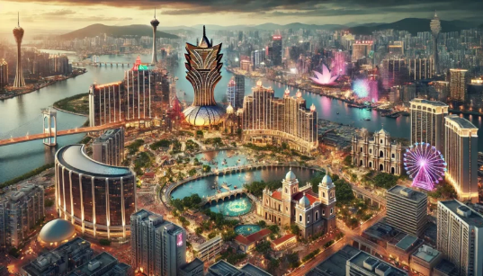
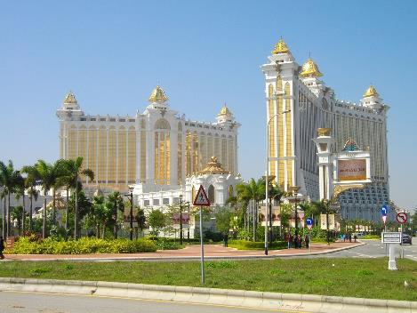
: Galaxy Macao
Macao

Slide 13
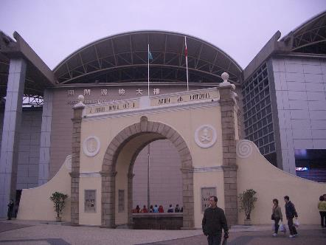
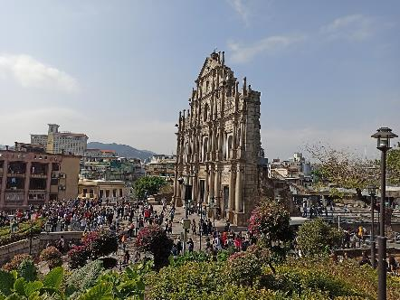
Les ruines de Saint-Paul , un complexe religieux construit au XVIIe siècle, sont aujourd'hui une attraction touristique populaire.
Portas do Cerco. Ce poste-frontière, marque la frontière entre Macao et Zhuhai. Il est situé à l'extrême-nord de la péninsule de Macao.

Slide 14
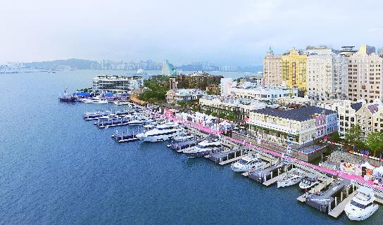
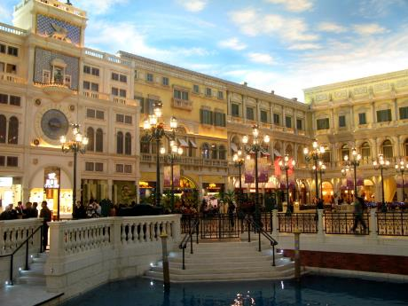
L'intérieur du Venetian Macao
Photographie marine

Slide 15
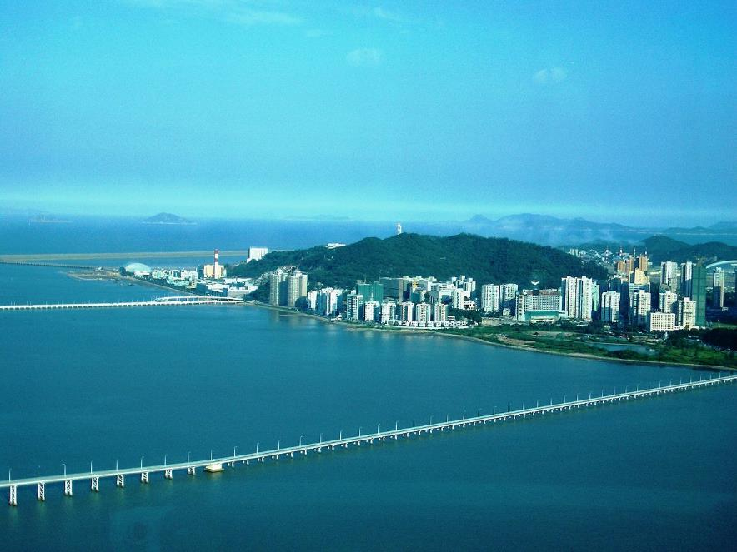

Slide 16
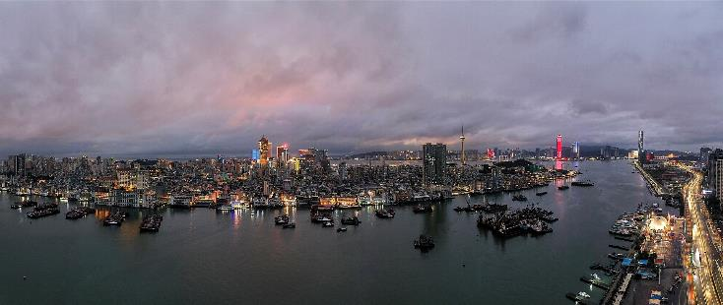
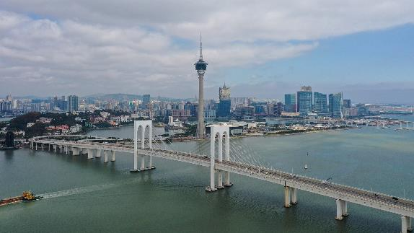
La péninsule de Macao avec la tour de Macao
La péninsule de Macao avec la ville de Zhuhai

Slide 17
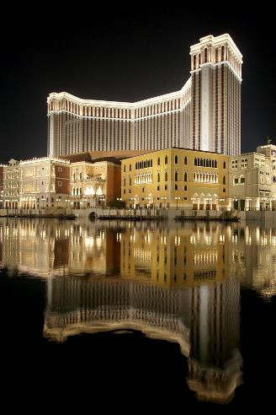
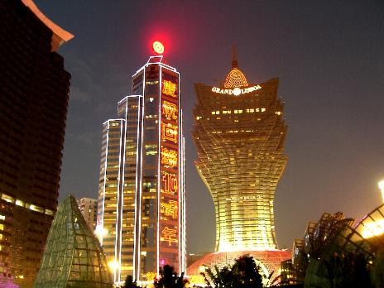
Bâtiment de la Bank of China (à gauche) et Grand Lisboa (à droite)
Le Macao vénitien

Slide 18
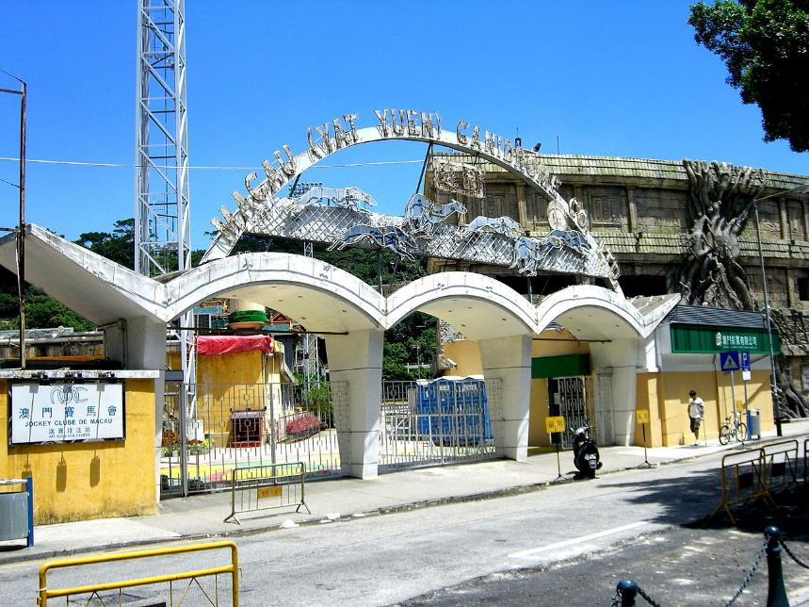
Macau (Yat Yuen) Canidrome Co. Ltd.

Slide 19
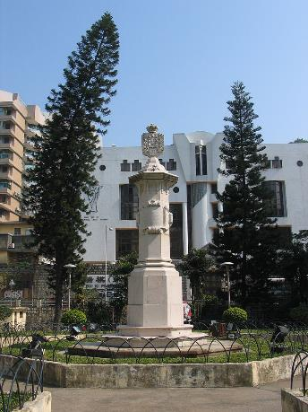
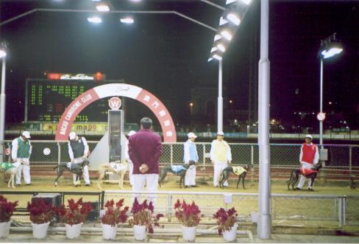
Jardim da Vitória à Macao Source : prise par Glio
: Défilé de lévriers avant les courses à Macao.

Slide 20
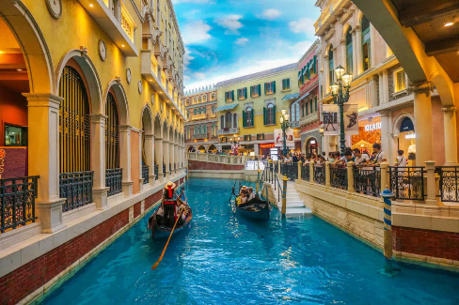
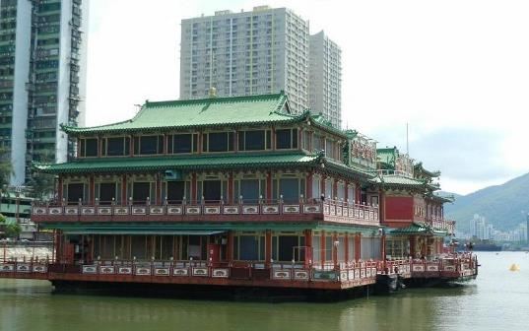
Macau Palace (Floating Casino)
Intérieur de l’hôtel Venetian Macao

Slide 21
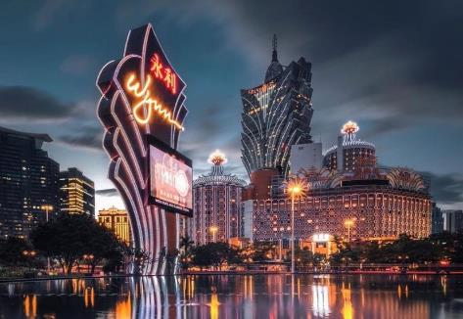
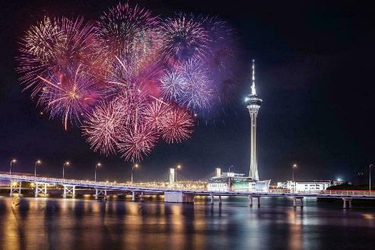
Festival de feux d’artifices à Macau

Slide 22
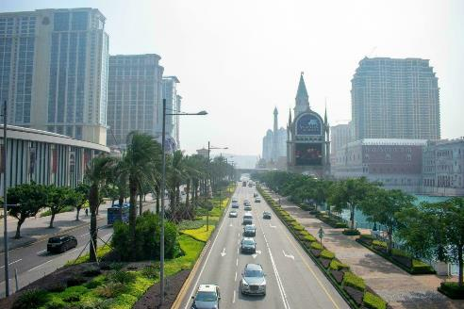
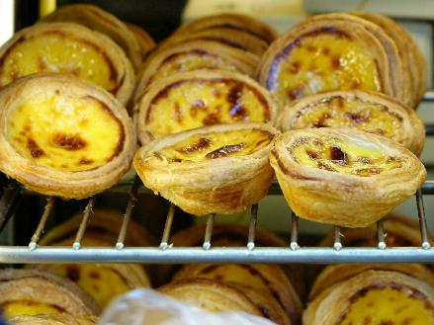
Pastel de nata à Macao
Les rues de Macao

Slide 23
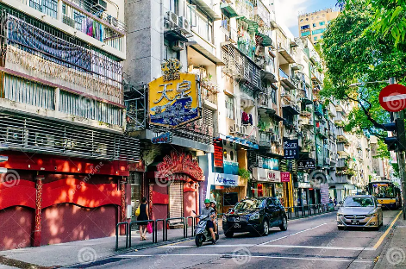
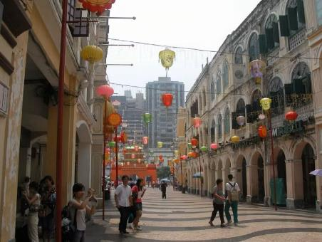
Macao, Place du Séna
Vue de vieille ville dans Macao,

Slide 24
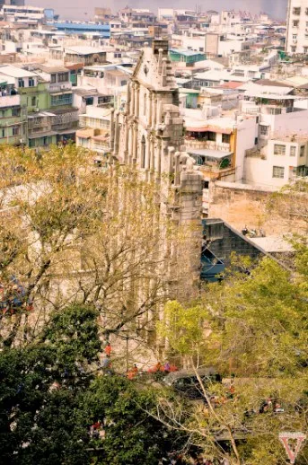
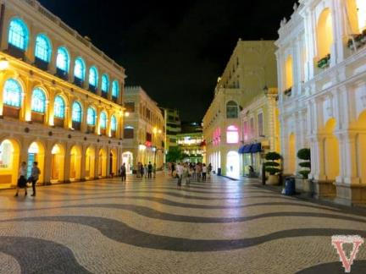
Macao sans les casinos ni la foule

Slide 25
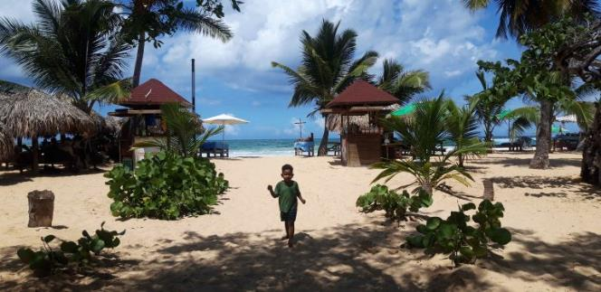
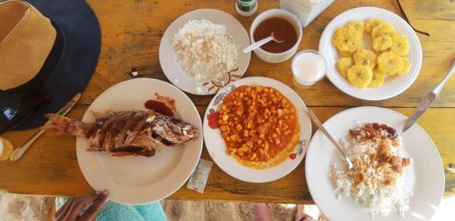
Chillo a la parillada et pulpo a la criola, Playa Macao Punta Cana
Plage Macao à Bavaro
Macao : la plage de Punta Cana la plus célèbre pour manger du poisson

Slide 26
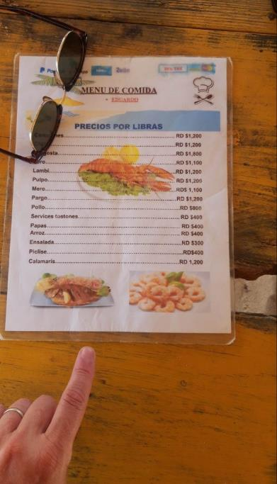
Menu d’un chiringuito de Playa Macao de Punta Cana

Slide 27
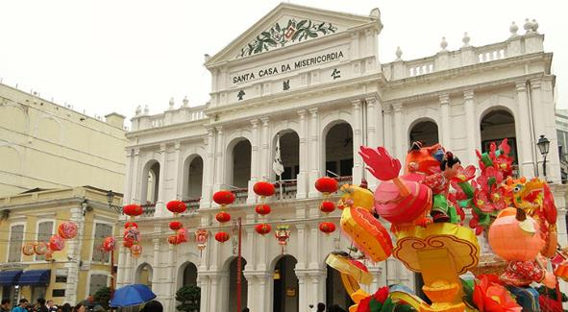
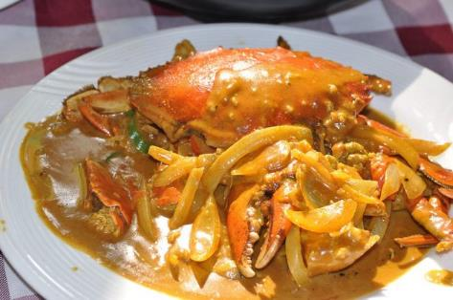
La gastronomie occupe une grande place à Macao.
Macao à la confluence des cultures portugaise et chinoise

Slide 28
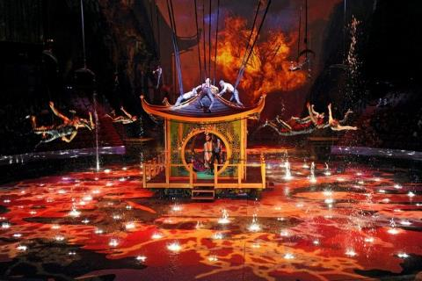
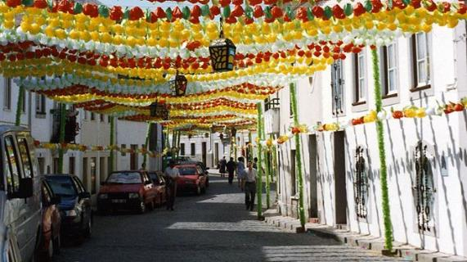
Macao
House of Dancing Water : une création époustouflante

Slide 29
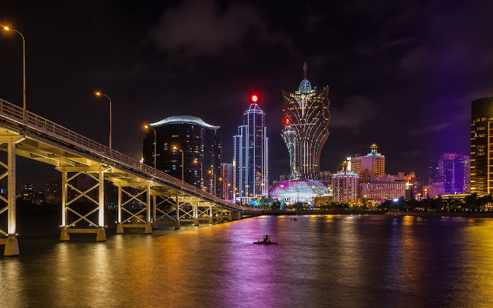
Lorient Vous A Présenté Maco –Chine Suite Et Fin
Les Images Et Le Son Du Net
Daniel

